Slide 1
基于深度学习的 车险理赔预测系统设计与实现
Design and Implementation of Auto Insurance Claim Prediction System Based on Deep Learning
重庆邮电大学 · 人工智能学院 · 数据科学与大数据技术
学生：钱信宇
指导教师：陈力 讲师
2026年5月

Slide 2
目录
2
01
研究背景与目标
问题定义、研究意义、核心贡献
02
系统架构与数据库设计
三层架构、技术栈、E-R图
03
数据处理与特征工程
缺失值处理、异常值截断、特征构建
04
模型构建与训练策略
残差MLP、加权损失、自动阈值
05
实验结果与消融分析
混淆矩阵、训练曲线、消融验证
06
系统演示与总结
功能展示、量化成果、未来展望
模型研究 + 系统工程

Slide 3
研究背景与问题
3
车险行业正从经验驱动向数据驱动转型
01
行业痛点
02
技术机遇
▸ 我国机动车保有量超4亿辆，车险保费规模破万亿，理赔案件量持续攀升
▸ 深度学习能从多维结构化特征中自动学习非线性风险模式，识别潜在高风险保单
▸ 传统人工审核依赖核保员经验，面对海量、多维、异构数据时效率与准确性不足
▸ 将"模型训练→理赔预测→结果解释→统计反馈"整合至统一信息平台，降低算法应用门槛
▸ 理赔预测不准确 → 赔付成本上升 + 客户满意度下降 + 欺诈风险增加
▸ 为保险企业提供一套可落地的数字化风控原型方案
105,555
30
18.6%
条保险记录
个原始特征
理赔占比

Slide 4
研究目标与核心贡献
4
目标：设计并实现一个结合深度学习预测模型的车险理赔管理平台
残差式 MLP 预测模型
类别不平衡训练策略
前后端分离业务平台
系统化消融验证
设计含残差连接的多层感知机网络
配合 LayerNorm + GELU + Dropout
解决深层网络退化与过拟合问题
加权 BCE 损失 + Fβ 自动阈值搜索
Recall ≥ 0.830 业务硬约束
将模型输出概率与业务决策边界解耦
Spring Boot + Vue3 + FastAPI 三端协同
数据管理、模型训练、理赔预测、统计分析
形成完整的业务闭环
加权损失 vs 无加权 × 自动阈值 vs 固定阈值
网络深度 2→5 层的三维对比实验
验证每个设计选择的必要性

Slide 5
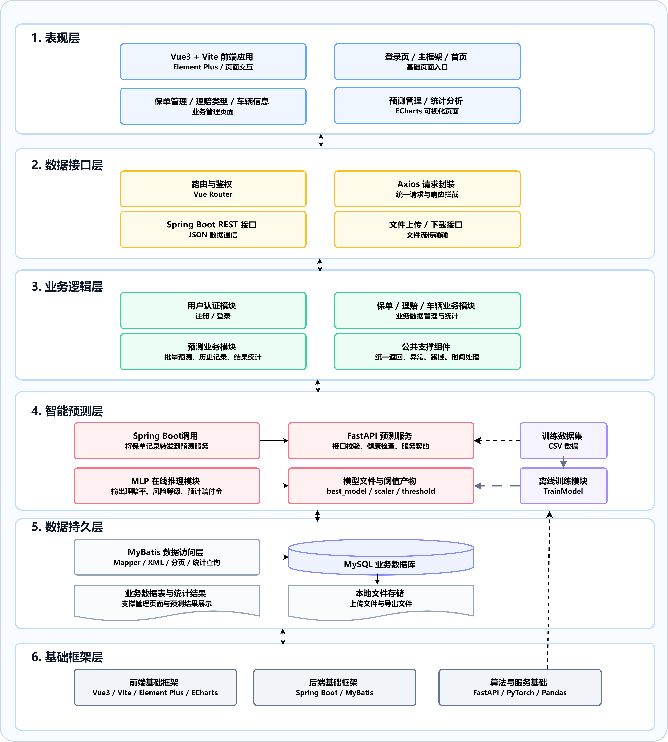
系统总体架构
5
三层架构：表示层 → 业务层 → 数据层，预测服务通过 API 解耦
表示层
Vue3 + Element Plus + ECharts Axios 统一封装 HTTP 请求 响应式数据绑定与路由管理
业务层
Spring Boot + MyBatis REST API + 统一 Result 响应 会话认证 + 角色权限控制
数据层
MySQL 关系型数据库 用户、保单、理赔、预测等核心表 定期备份 + 加密传输
预测服务
FastAPI + PyTorch 封装训练好的残差 MLP 模型 JSON 接口：概率 / 标签 / 风险等级

Slide 6
数据库设计
6
核心实体关系与数据表结构
sys_user（用户表）
用户ID、角色、联系方式、注册时间
motor_insurance（保单表）
保单号、投保人/车辆信息、保费、风险类型
claim_record（理赔记录）
理赔ID、关联保单、事故描述、理赔金额
vehicle_info（车辆信息）
车牌号、车型、车龄、燃油类型
insur_pred（预测记录）
关联保单、预测概率、风险等级、模型版本
train_data 表由保单、理赔、车辆三表 按 ID 关联聚合生成，供模型训练使用

Slide 7
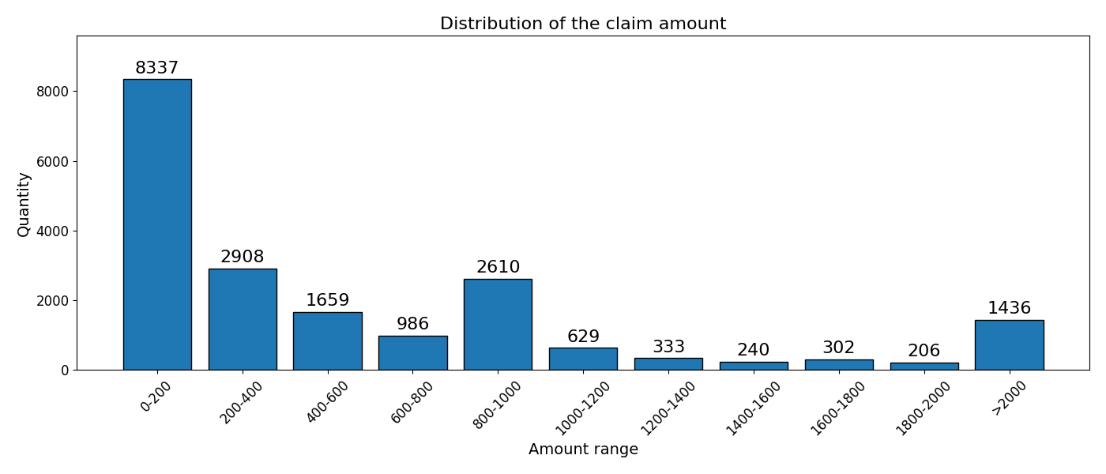
数据预处理
7
数据集：105,555 条记录 × 30 个特征，理赔占比 18.6%（正负比 ≈ 1:4.37）
① 缺失值处理
② 异常值截断
③ 不平衡处理
④ 编码转换
Data_Lapse（66.7%缺失） → 直接删除字段
保费、车价、功率等偏态字段 → 99.9 分位数截断
分层采样 70/15/15 划分训练/验证/测试
分类变量 → 整数编码
Length / Type_fuel → 按车型分组众数填充
保留合理高值 剔除极端离群点
训练时使用 pos_weight 类别权重
保持特征含义 适配 MLP 输入
预处理目的：保证输入数据一致性，控制极端值干扰，缓解类别不平衡偏置

Slide 8
特征工程
8
将业务时间、物理属性和历史合同信息统一为可训练的数值特征矩阵
时间锚点特征
连续数值特征
历史与合同特征
以合同起始日期为统一参考点
Date_start_contract_days
insured_age_years
vehicle_age_years
→ 将绝对日期转为相对天数
经 99.9 分位数截断后保留
Power（功率）
Weight（车重）
Value_vehicle（车辆价值）
Premium（保费）
描述保单的静态属性与历史状态
Type_risk（风险类型）
Payment（付款方式）
Type_fuel（燃油类型）
→ 整数编码后输入模型
特征工程核心思路：不是简单罗列原始字段，而是按业务逻辑分组构建，将时间、物理属性、历史合同信息统一为结构化特征矩阵

Slide 9
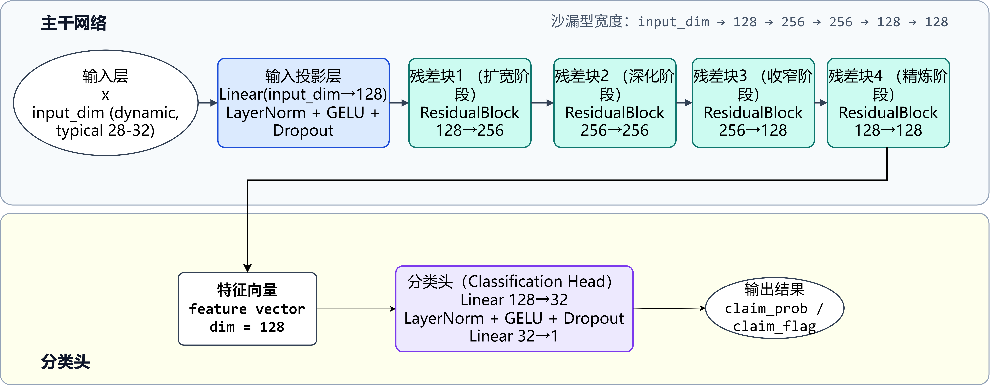
模型结构设计
9
残差式 MLP（Multi-Layer Perceptron with Residual Connections）
残差连接
每个 ResidualBlock 包含 FC→LayerNorm→GELU→Dropout→FC→LayerNorm 与捷径支路相加后经 GELU 激活
捷径对齐
输入输出维度不一致时 通过无偏置线性投影对齐 nn.Linear(in, out, bias=False)
输出层
Sigmoid 将 logit 映射为 [0,1] 表示"未来一年内发生理赔"的概率
网络结构
input → 256 → 512 → 512 → 256 → 128 → 1 共 5 个残差块，总参数量适中

Slide 10
训练策略
10
针对类别不平衡场景的四项核心策略
加权 BCE 损失
Fβ 自动阈值搜索
AdamW + Cosine Warmup
AMP + 梯度裁剪 + Early Stopping
使用 pos_weight 加权的 BCEWithLogitsLoss
增大正样本（理赔）的误分类惩罚
让模型"更关注少数类的错误"
pos_weight ≈ 4.37（正负样本反比）
在 [0.05, 0.95] 区间扫描 200 个候选阈值
优化目标：Fβ（β=1.3，偏向召回率）
硬约束：Recall ≥ 0.830
作用：模型输出概率与业务决策边界解耦
AdamW 解耦权重衰减与自适应学习率
比标准 Adam 泛化能力更强
Cosine Warmup 从低 LR 逐步升温再衰减
训练初期更稳定，收敛路径更平滑
AMP 混合精度加速训练、节省显存
梯度裁剪防止梯度爆炸
以验证集 AUC 为早停指标
AUC 对阈值不敏感，比 F1 更稳定
业务含义：模型只管输出概率，阈值负责划定决策边界。在控制理赔漏检率（Recall ≥ 0.83）的前提下适度接受误报——契合保险风险管理的业务逻辑

Slide 11
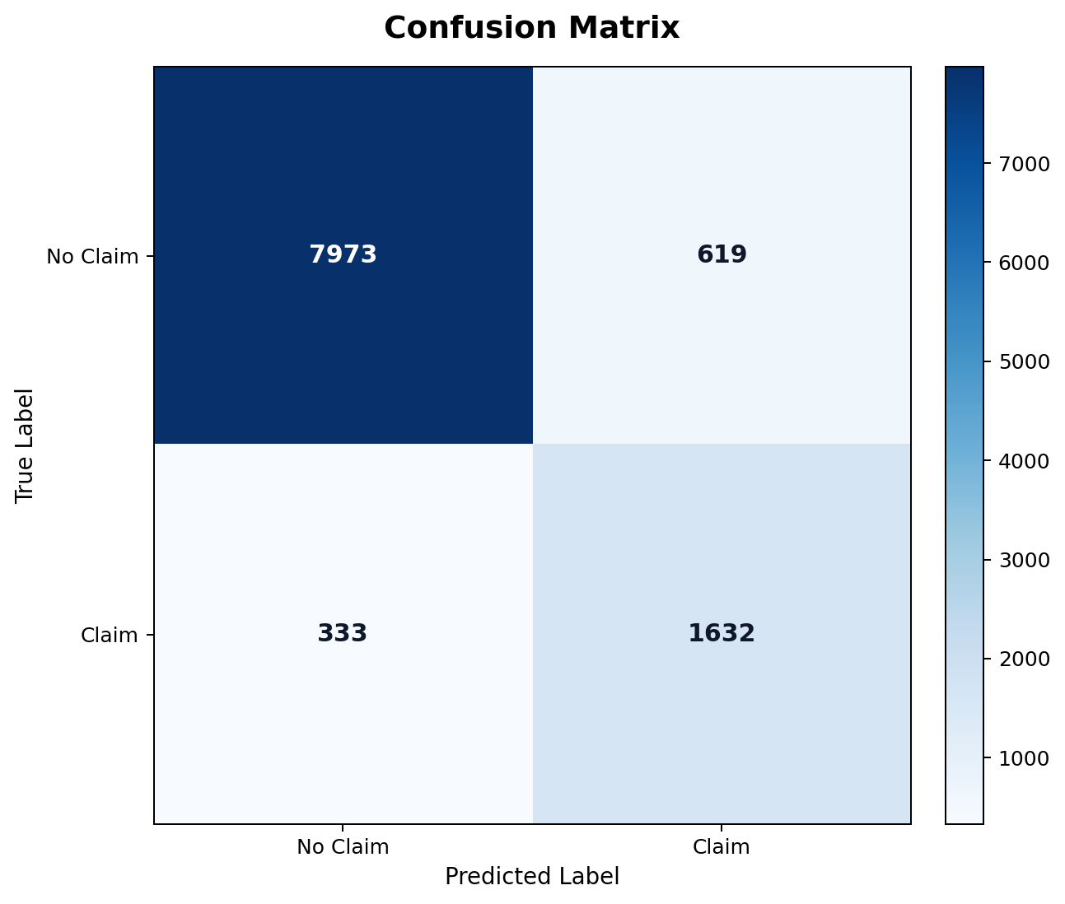
实验结果
11
测试集 10,557 条 | 模型在保证多数类精度的前提下，对理赔类实现 83% 召回率
0.9604
类别
Precision
Recall
F1-score
样本数
No Claim
0.9599
0.9280
0.9437
8,592
AUC
Claim
0.7250
0.8305
0.7742
1,965
模型排序能力优异
加权平均
0.9162
0.9098
0.9121
10,557
0.8305
Claim Recall
正样本（理赔）召回率
0.9121
Weighted F1
加权平均 F1-score
关键解读：No Claim 类精确率与召回率均 > 92%；Claim 类召回率 83% → 约 17% 高风险保单被漏判

Slide 12
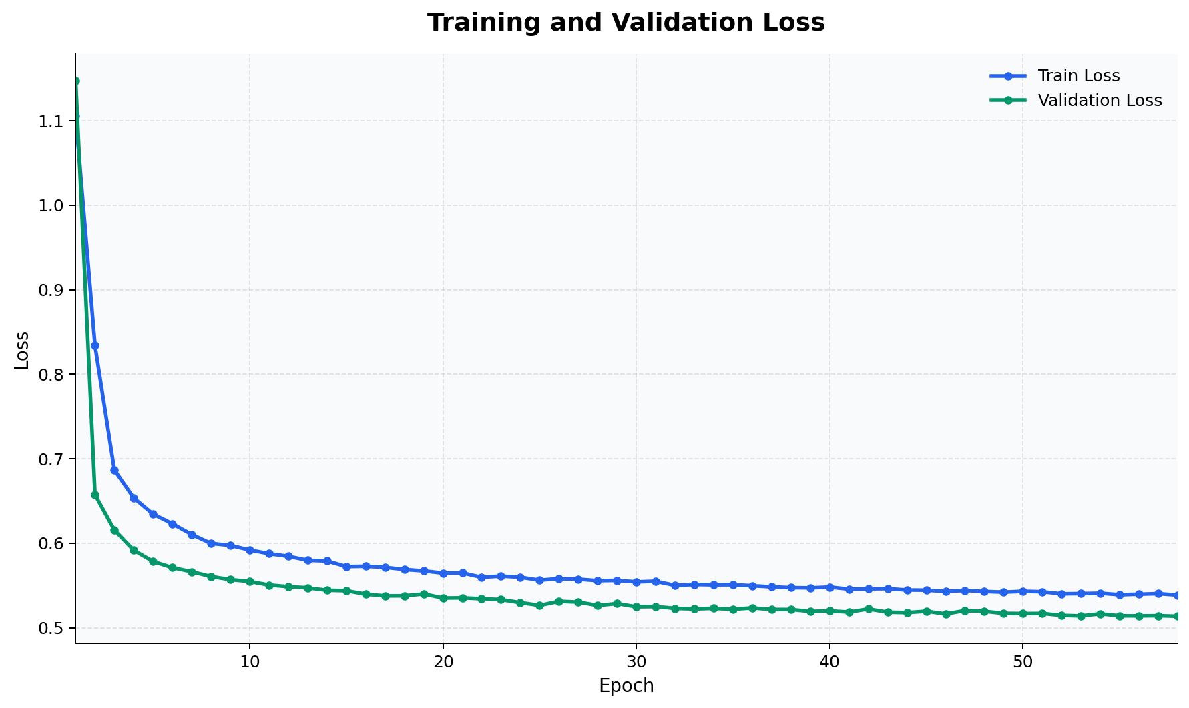
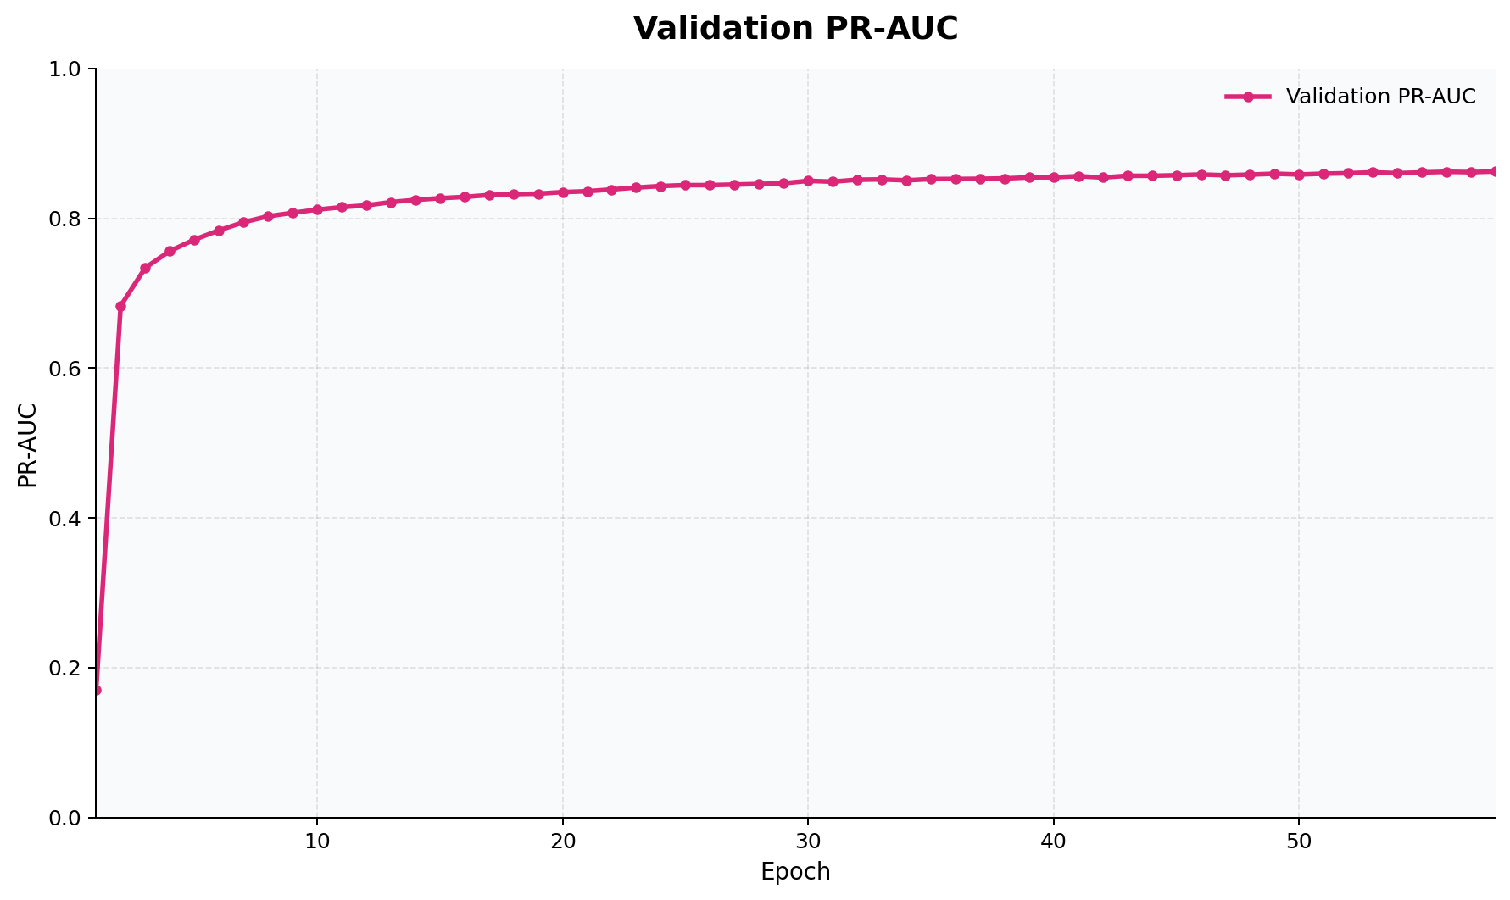
训练过程与消融分析
12
训练收敛验证 + 三维度消融实验
01
消融实验结论
损失函数
加权 vs 无加权
F1: 0.7046 → 0.7550 召回率: 0.8198
阈值策略
固定 0.5 vs 自动搜索
固定阈值下加权损失反而降低 F1 说明自动阈值是必要配套
网络深度
2 层 / 3 层 / 4 层 / 5 层
AUC: 0.9577 → 0.9589 边际增益递减，5 层最优
最终方案：5层残差结构(256→512→512→256→128) + 加权BCE + Fβ(β=1.3)自动阈值 + Recall≥0.830 + AdamW + Cosine Warmup + Early Stopping(AUC)

Slide 13
系统演示（一）：数据管理与模型训练
13
业务数据管理
权限控制
模型训练
保险单信息增删改查 + 分页浏览
理赔记录录入与关联查询
车辆信息统一管理
普通用户仅操作本人数据，管理员管理全局
ADMIN：管理全部数据 + 训练模型
STUDENT（操作员）：管理本人数据 + 使用已有模型预测
管理员配置超参数（学习率 / 隐藏层 / 阈值策略）
训练完成后查看指标和曲线
支持多版本模型管理
注：建议替换为实际系统运行截图。可在系统中操作对应功能后截图放入此页和下页。

Slide 14
系统演示（二）：理赔预测与统计分析
14
理赔预测
统计分析
选择已有保单或手动填写信息
系统返回：理赔概率 / 预测标签 / 风险等级
提供局部特征解释：展示影响本次预测的主要因素
预测结果持久化存储，支持历史查询
理赔预测结果的统计汇总
风险等级分布可视化（ECharts）
历史预测记录查询与筛选
为业务决策提供数据支撑
业务闭环：数据录入 → 模型推理 → 结果解释 → 统计反馈
注：建议替换为实际系统运行截图（预测结果页 + 统计分析页各一张）。

Slide 15
总结与展望
15
主要成果
现有不足
未来方向
1. 构建残差式 MLP 理赔预测模型 AUC=0.9604，Recall=83.05%
2. 提出加权损失+Fβ自动阈值 +Recall约束的训练方案
3. 搭建前后端分离平台 实现数据管理到统计分析的闭环
1. 仅做二分类（是否理赔） 未对理赔金额做回归估计
2. 未与 XGBoost 等 主流基线模型做量化对比
1. 将二分类升级为 赔付金额区间预测+多任务建模
2. 接入车联网数据 （驾驶行为、轨迹等）丰富特征维度
感谢各位老师批评指正！

